Slide 1
Specialisatie Biologie
Blok 4: Ecologie
- Versie 2024 -

Slide 2
Wat gaan we doen?
Huiswerk
  Vragen tot nu?
  Indeling in stammen en klassen
  De vis
Hoofdstuk 4 Ecologie
Hoofdstuk 5 Mens en milieu
De Quiz???
Afspraak praktijk???

Slide 3
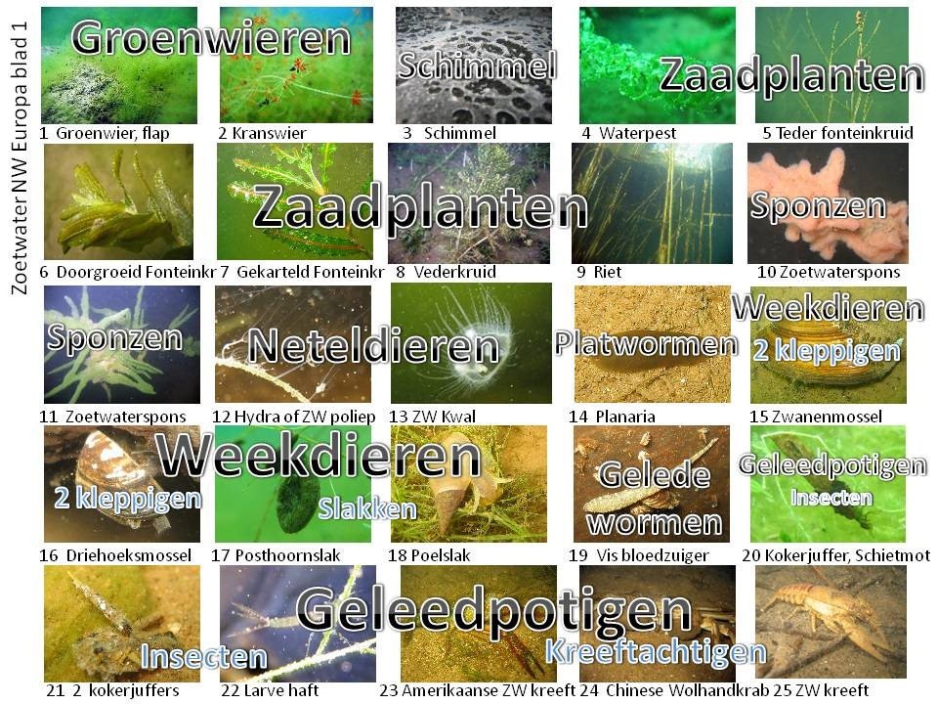
De soorten

Slide 4
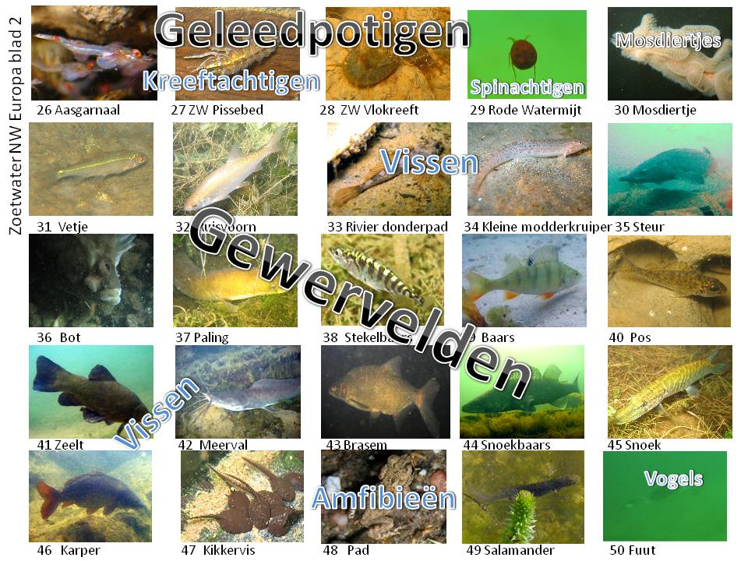
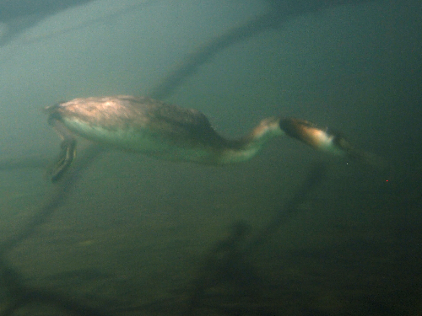
Vogels

Slide 5
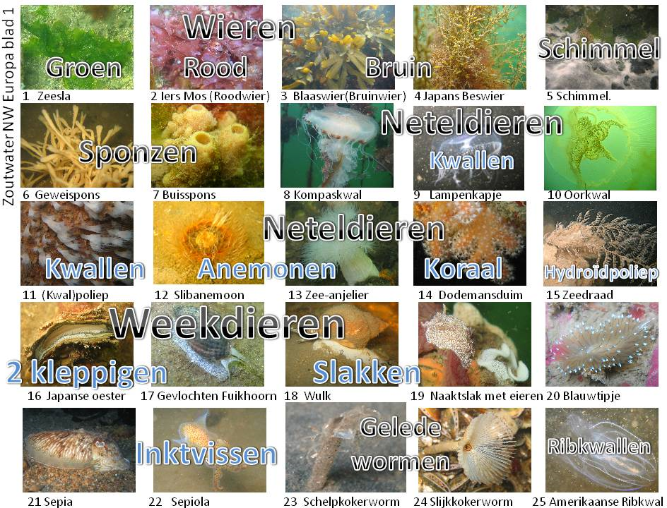

Slide 6
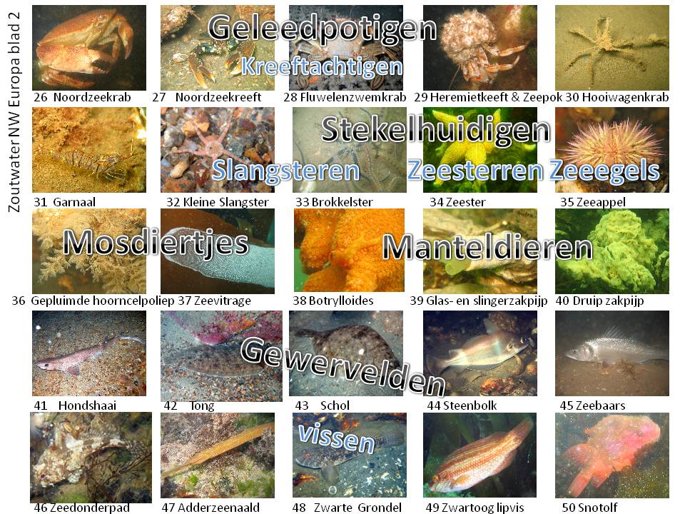

ren

Slide 7
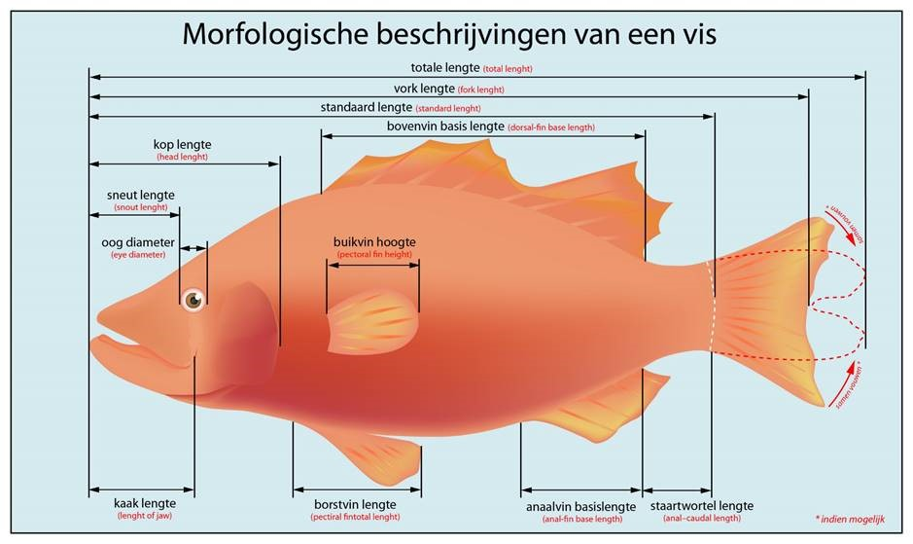
Even de diepte in (niet in boek)
Notes:
Aan de hand van deze tekening kunnen de belangrijkste kenmerken voor herkenning en determinatie van vissen worden behandeld.

Slide 8
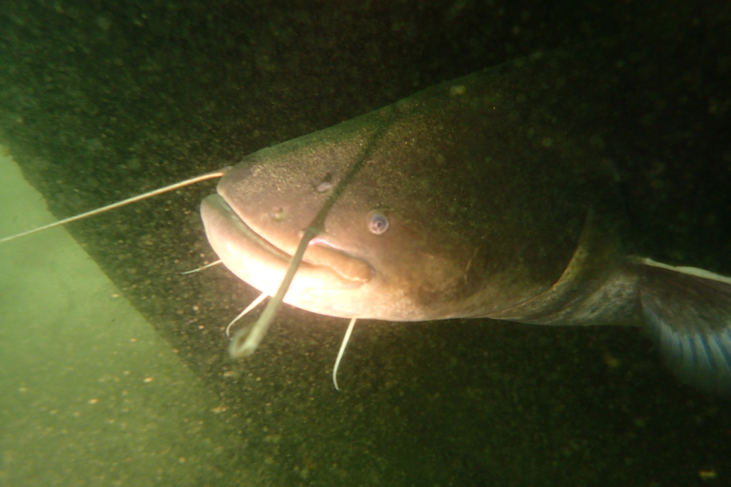
Inhoud blok 4: begrijpen – beschermen
Ecologische aspecten van het waterleven (Hst.3,4)
Milieuvriendelijk duiken (Hst.5)
Meerval
Notes:
Veel elementen van de hoofdstukken 3-5 zijn tijdens in de eerste drie blokken impliciet al langs gekomen. De sheets in dit blok zijn vooral om de mensen zelf aan het werk te zetten.

Slide 9
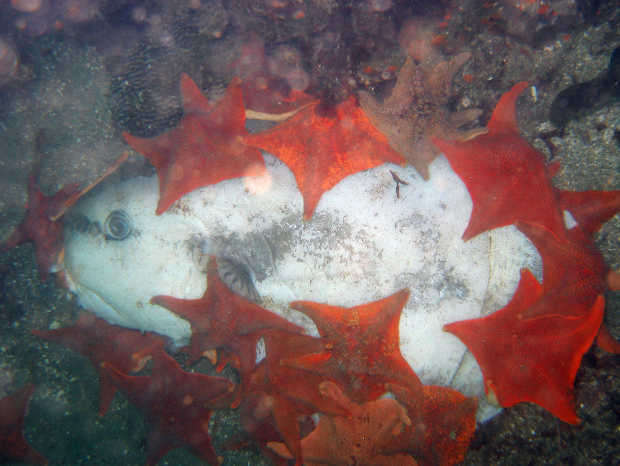
Hst 3. Ecologische aspecten van het waterleven
Na dit hoofdstuk:
  kun je tenminste vijf a-biotische factoren benoemen die verschillende biotopen kunnen vormen;
  kun je drie hoofdcategorieën aangeven van relaties tussen planten en dieren;
  kun je twee producenten en twee consumenten van voedsel noemen;
  en kun je twee oorzaken van de continue verandering van de biodiversiteit noemen.
Aaseters: Zeesterren (Pacific) op
een Maanvis

Slide 10
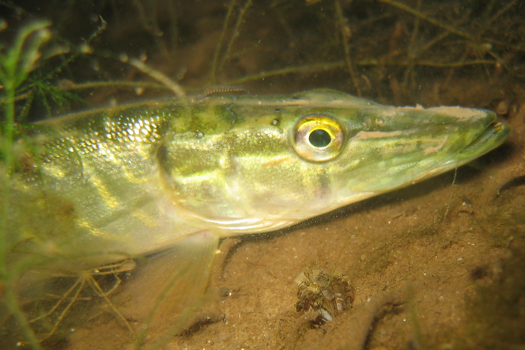
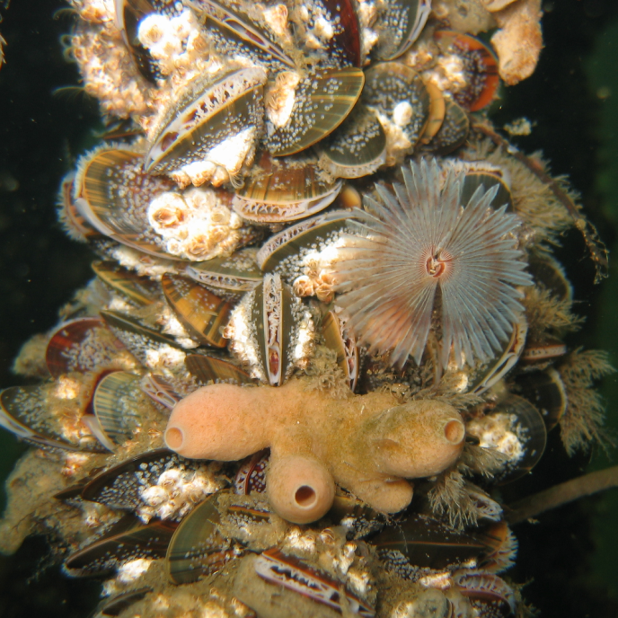
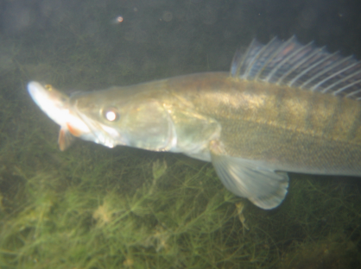
Relaties tussen soorten
Snoek en bloedzuiger
Symbiose
  Mutualisme
  Commensalisme
Antagonisme
  Exploitatie
  Predatie
  Competitie
Neutraliteit
Snoekbaars en baars
Mosselkolonie
106-110
Notes:
Deze sheet is vooral om relaties te kunnen herhalen. In de eerste drie blokken is dit alles al besproken als het goed is. Een aardige discussie is de vraag waar de grens tussen predatie en neutraliteit ligt. In Vinkeveen zien we grote baarzen en snoekbaarzen naast elkaar zwemmen zonder dat we aandacht aan elkaar besteden. In Slijk Ewijk ging het even anders. De bloedzuiger leeft als ectoparasiet op een typische predator.
De competitie om ruimte in de mosselkolonie is duidelijk

Slide 11
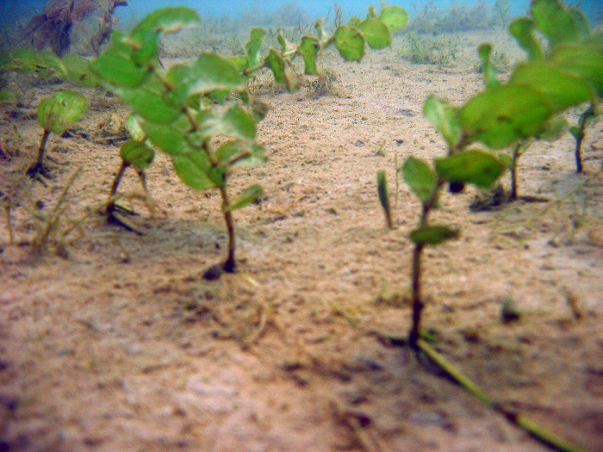
4. Natuurkalender van de onderwaterwereld
Na dit hoofdstuk:
kun je drie voorbeelden geven van een seizoensgebonden verandering;
kun je drie voorbeelden geven uit de natuurkalender voor zoet water;
kun je drie voorbeelden geven uit de natuurkalender voor zout water.
Voorjaar:
Ongeslachtelijke uitlopers
Doorgroeid Fonteinkruid
131-145

Slide 12
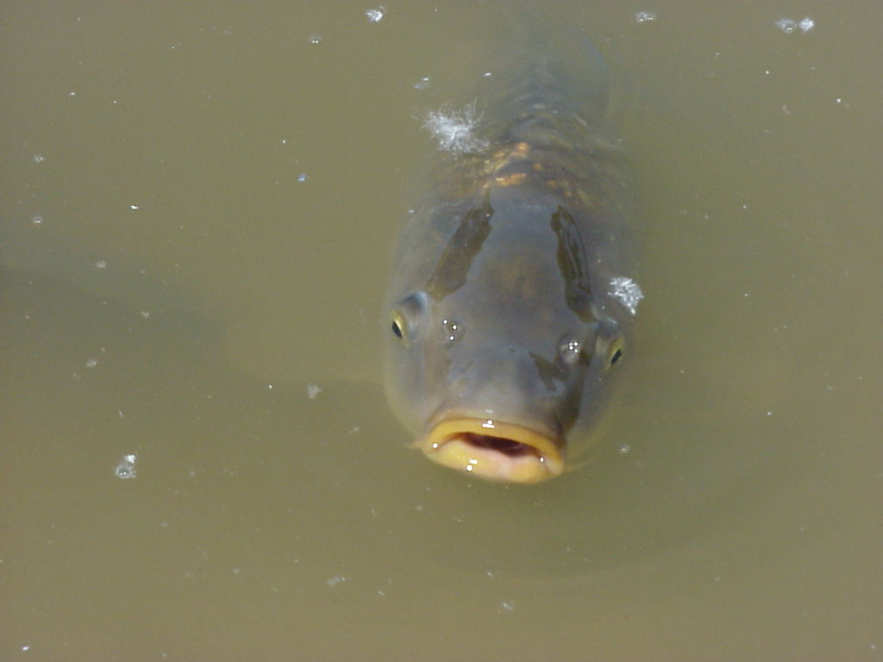
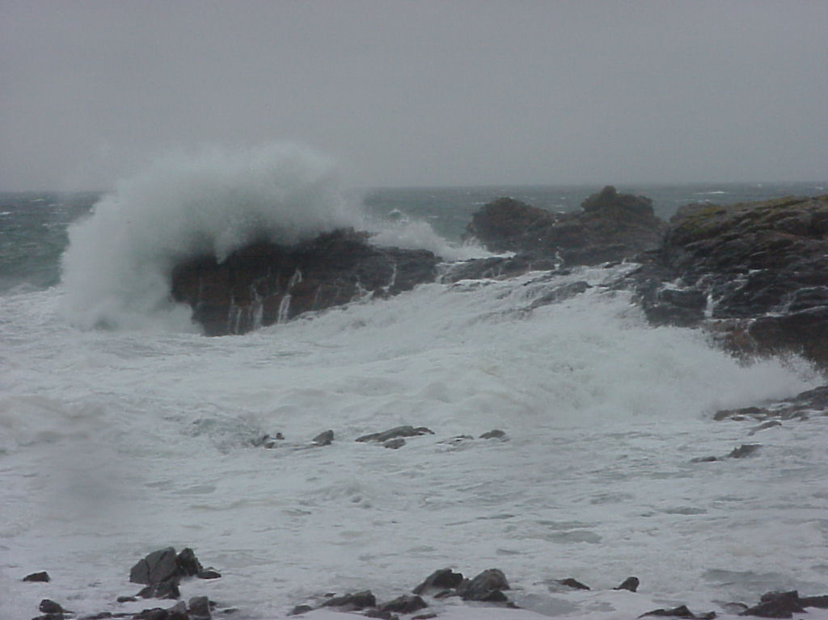
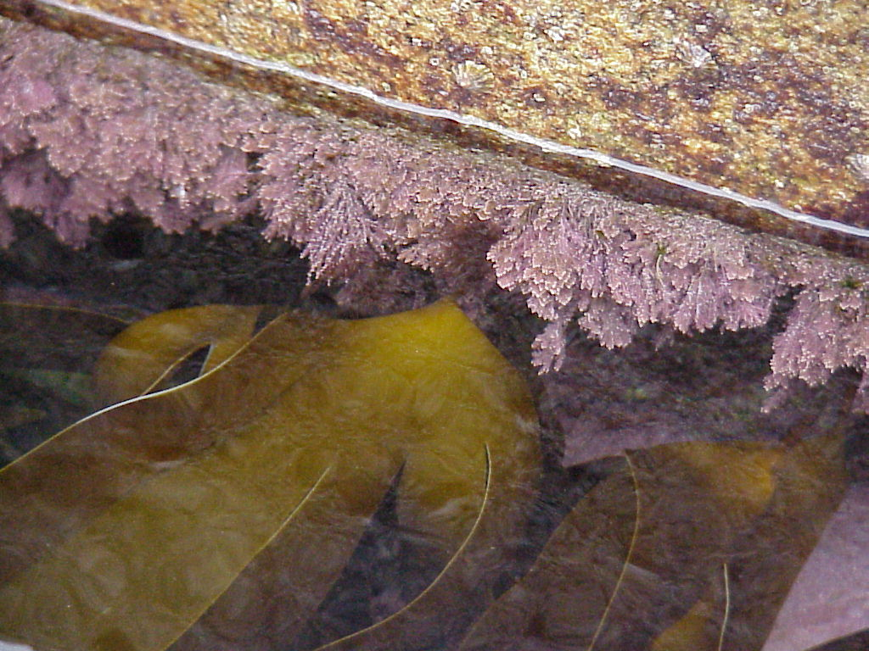
Ecosysteem
Biotoop
Levensgemeenschap
Dieren
Karper
Biotisch 106
A-biotisch
Beweging van water (100)
Temperatuur (96)
Zoutconcentratie (95)
Substraat (90-94)
Lichtintensiteit
Microplastics(98)
Planten
Rood- & Vingerwier
89-96
Notes:
Soorten moeten bij elkaar en bij a-biotische factoren passen. Zoetwatervis en zeeplanten is geen succes.
Te veel beweging/stroming kan slopend voor ecosysteem zijn. Deze planten passen wel bij getoonde a-biotische factoren.

Slide 13
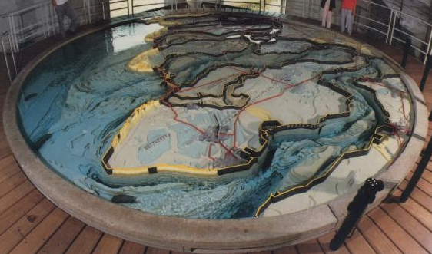
Ontwikkeling binnen Ecosysteem
Jong systeem
Weinig soorten
Veel individuen/soort
Vaak gevoelig voor a-biotische factoren
Dynamisch
Voorbeeld: Grevelingen?
Stabiel systeem (Evenwicht)
Veel soorten
Weinig individuen/soort
Wel verschillen jaar/jaar
Voorbeeld: Oosterschelde
Notes:
Grevelingen was jong systeem nadat het van zoet weer zout werd. We zullen dit nu ook in het Haringvliet gaan zien.
De deltawerken hebben echter ook grote invloed op de Oosterschelde. Beide systemen moeten zich continue aanpassen.

Slide 14
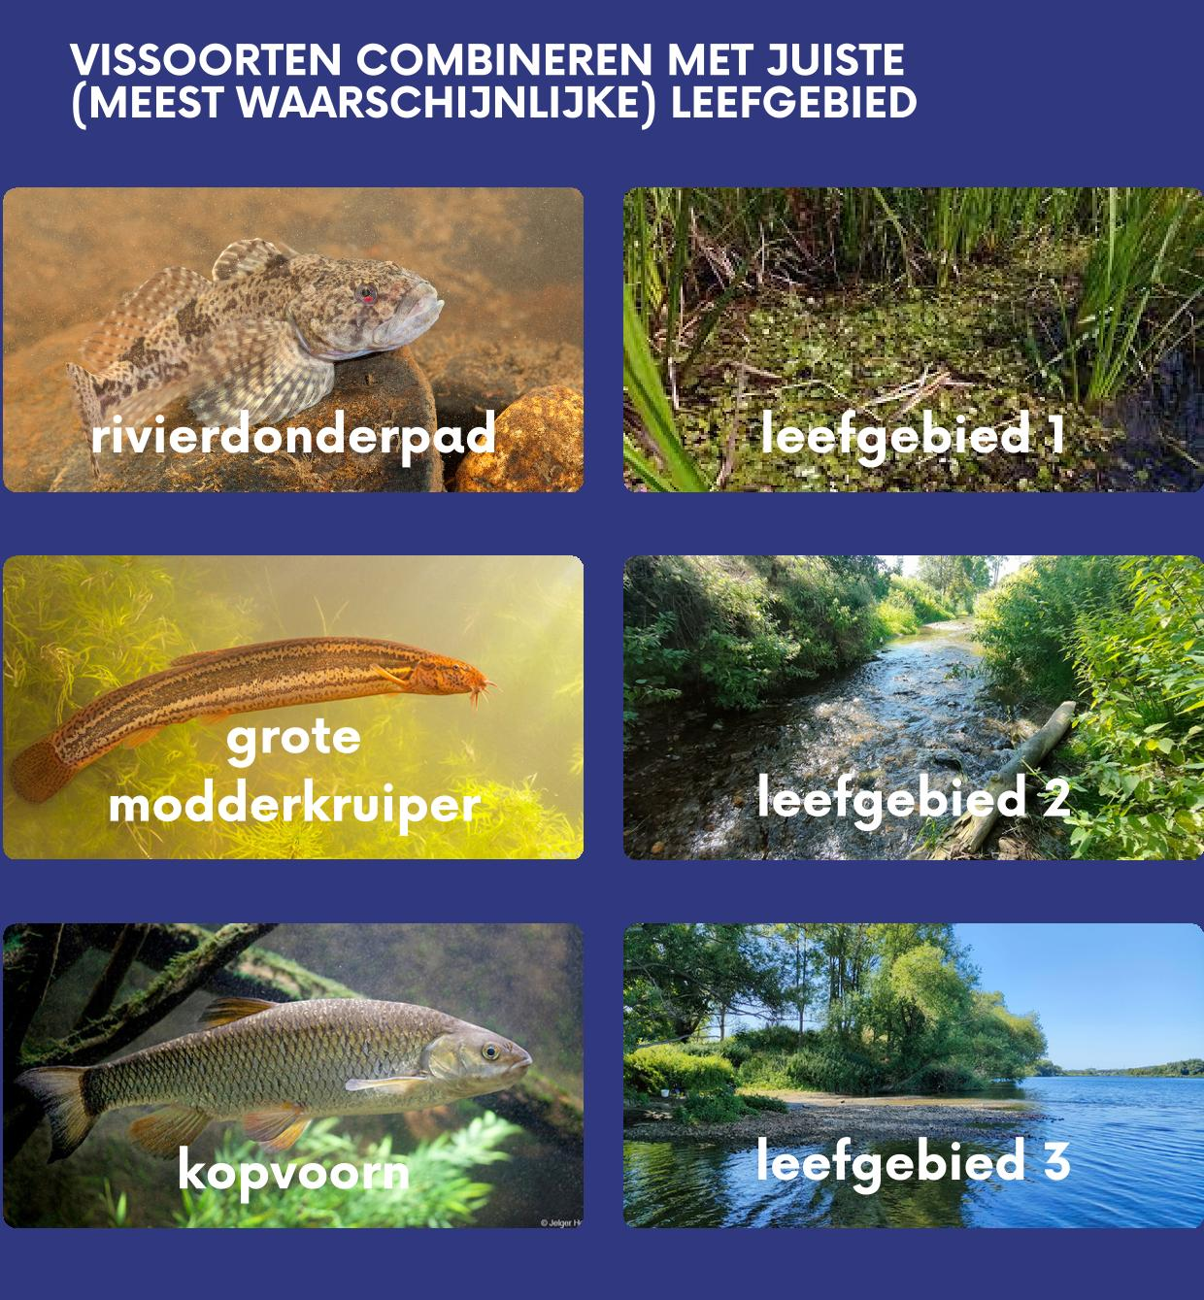
Even proberen…..
Notes:
1-Rivierdonderpad rivieren, beken, meren, kanalen, vaarten en sloten 2.
2-Grote modderkruiper Moerasvis 1.
3-Kopvoorn rivieren, de bovenlopen en in de benedenlopen. 3.

Slide 15
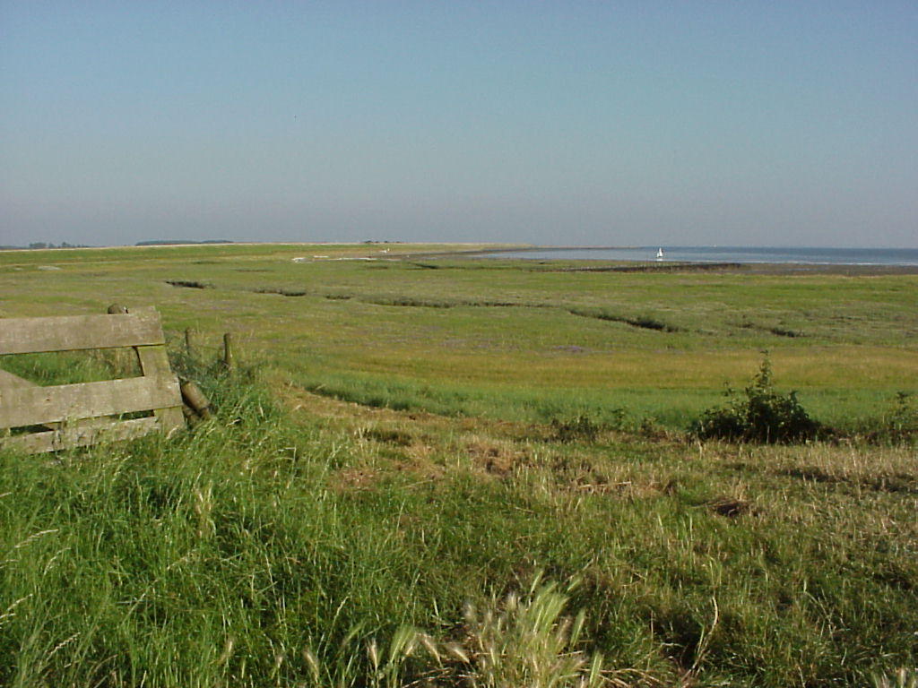
Substraten in de Zeeuwse Delta (I)
Getijdenzone
(Zoutminnende) hogere planten
Notes:
Hele brede getijdenzone, delen blijven vaak droog, maar de kreken vullen zich met zout water. De droge delen worden gekenmerkt door plantensoorten die goed tegen zout kunnen.

Slide 16
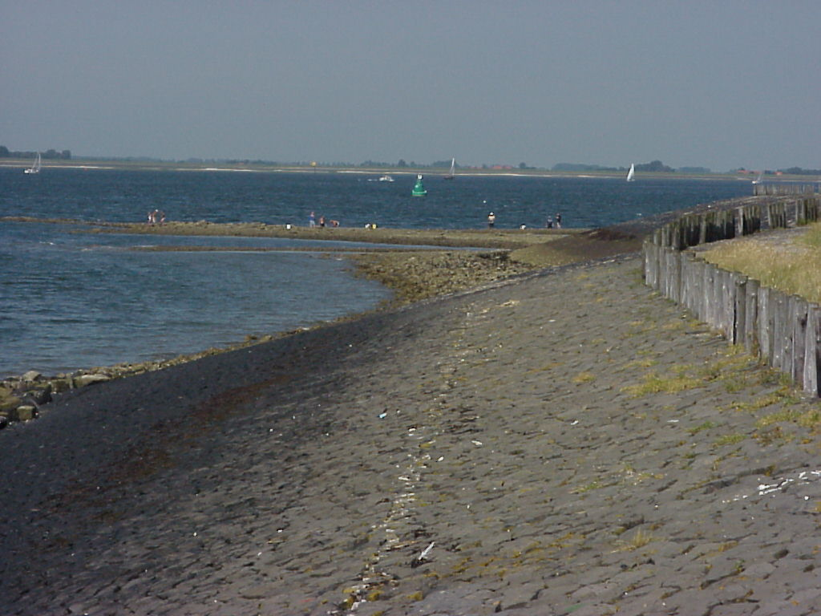
Substraten in de Zeeuwse Delta (II)
Basaltblokken, goede hechting voor veel soorten
Droogvallend slik
Spatwaterzone
Getijdenzone
(Zoutminnende) hogere planten
(Zwarte) korstmossen & wieren
101-103
Notes:
Smalle getijdenzone

Slide 17
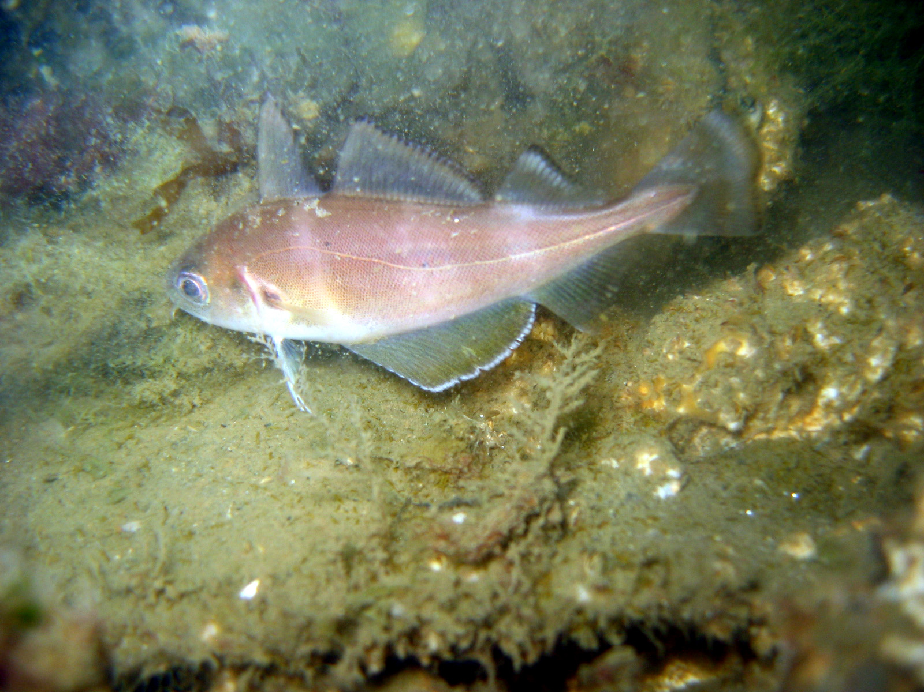
Substraten in de Zeeuwse Delta (III)
Hard Substraat
Steenbolk
Zacht Substraat
90-93/104-105

Slide 18
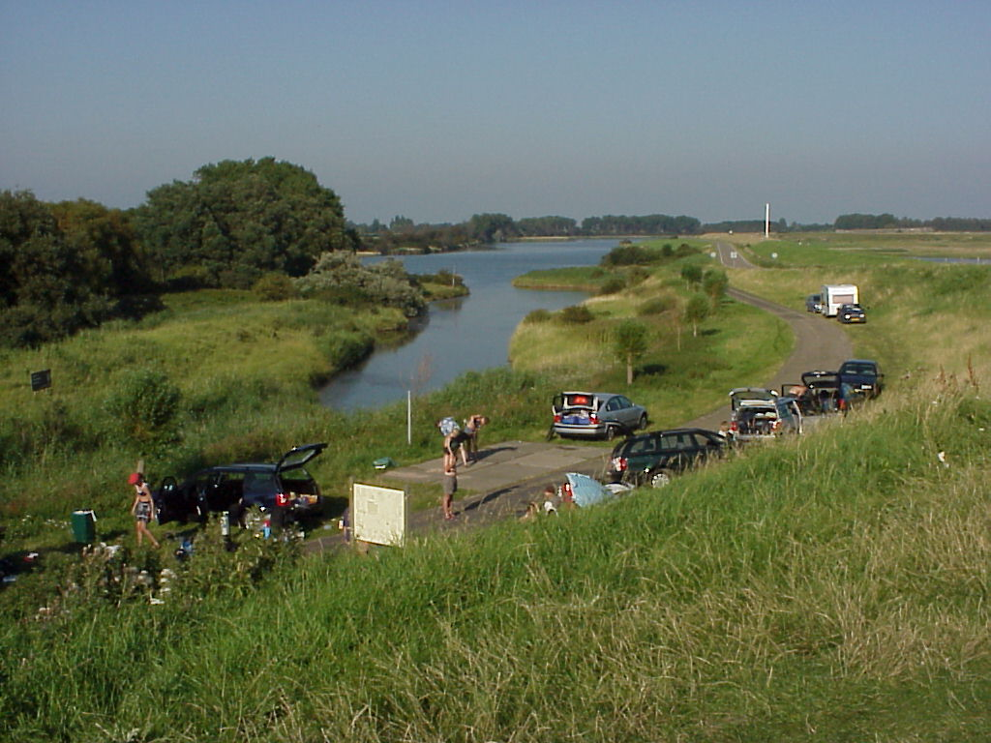
Ontwikkeling van Ecosysteem
Zee
Naar een veranderend
biologisch evenwicht:
successie
ken-Krekengebied
Gras &
struiken
Bos
Zeeland, Zuidbout
128-129

Slide 19
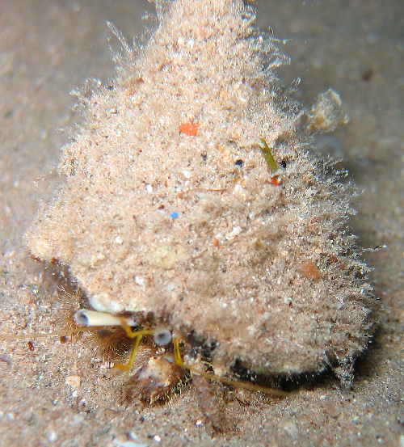
Biotische factoren
Voedselrelaties
Samenleving tussen soorten
Samenleving binnen een soort
Tolerantie t.o.v. a-biotische factoren
Heremietkreeft & Zeerasp
Notes:
Zeerasp = hydroidpoliep

Slide 20
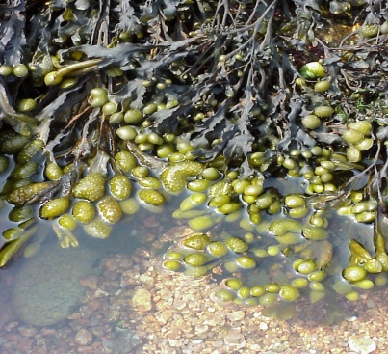
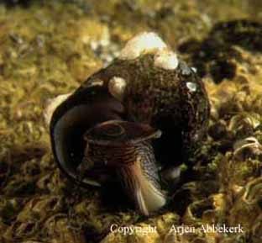
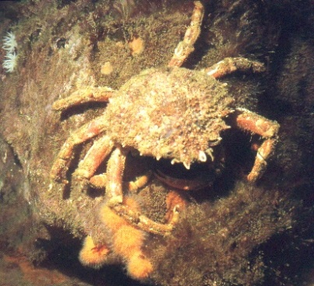
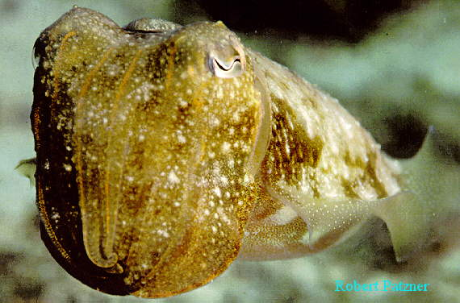
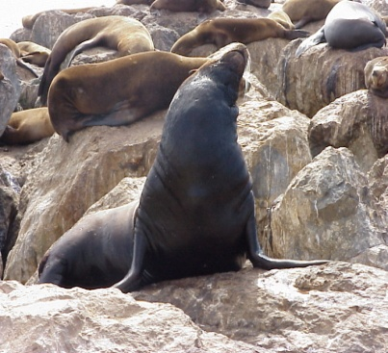


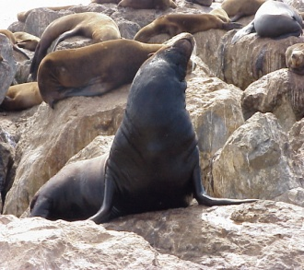
Voedselketen
Blaasjeswier
Alikruik
Spinkrab
Sepia
Zeeleeuw
Voedselpiramide
Producent
Herbivoor
Omnivoor
Carnivoor
Notes:
Nb. Verhoudingen piramide zijn niet kloppend te krijgen!

Slide 21
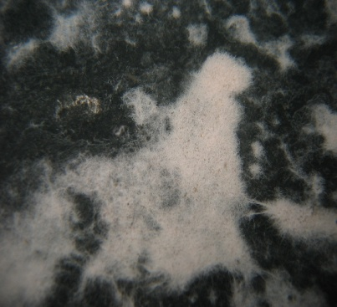
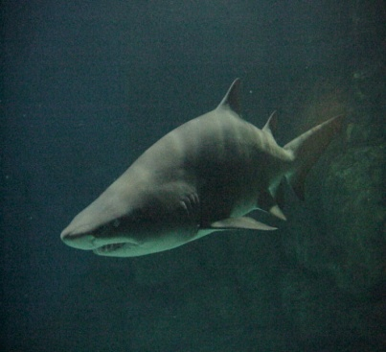
Voedselkringloop
Web
Dood (=organisch)
Materiaal
Schimmels
& Bacteriën
Zeeleeuw
Sepia
Mineralen & CO₂
Zon
Haai
O₂
Spinkrab
Blaasjeswier
Alikruik

Slide 22

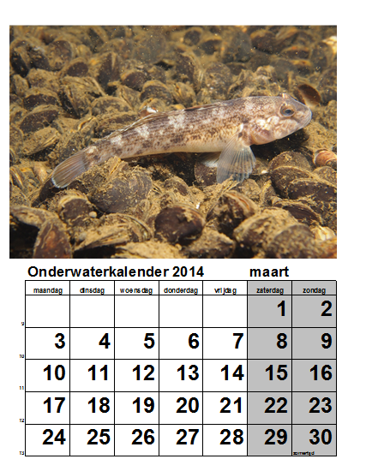
Maak een flap met Ecosysteem
Van favoriete plas met
  Planten grens
  Soorten substraat
  Producenten, consument, etc.
  Verdere relaties
  Jaargetijden
  ……
Presenteer aan andere groep(en) met tips voor het duiken
Notes:
Je club zijn eigen kalender? Het is zo eenvoudig

Slide 23
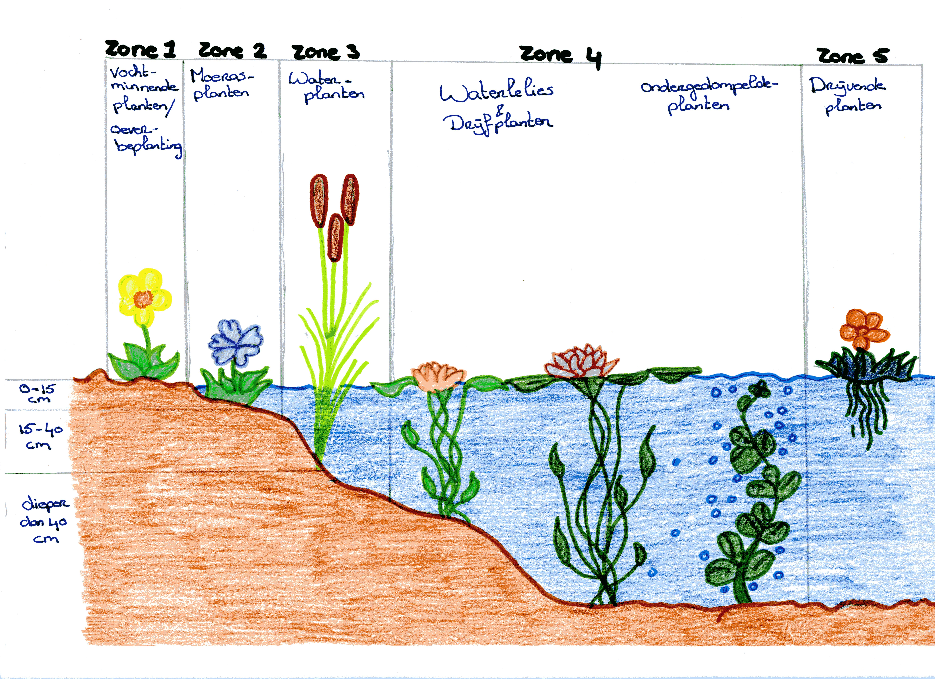
De plas
© Kim Noordermeer

Slide 24
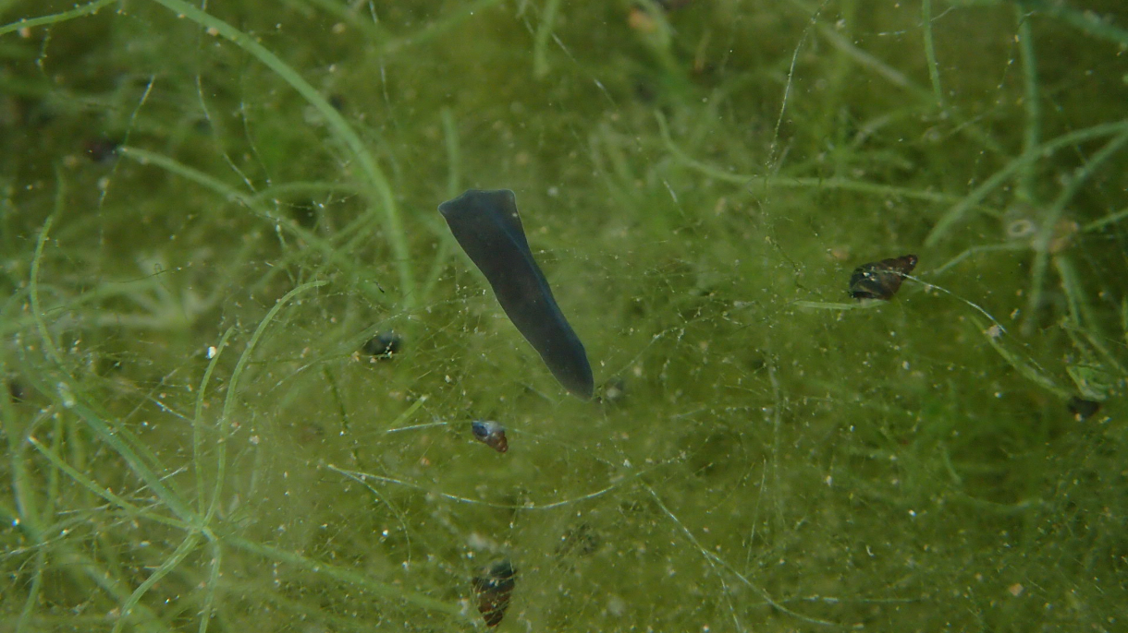
Nog even een voorbeeld
Beldert

Slide 25
5. Mens en duikmilieu
Na dit hoofdstuk:
kun je tenminste drie effecten noemen van de afsluiting van de Zeeuwse delta;
kun je tenminste drie maatregelen noemen die je als duiker kunt treffen om de omgeving zo min mogelijk te verstoren;
kun je tenminste twee dieren noemen die een indicatie van de waterkwaliteit geven;
kun je drie plaatsen noemen waar een duikverbod geldt en waarom.
131-145

Slide 26
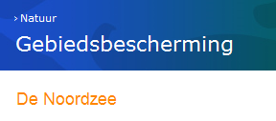

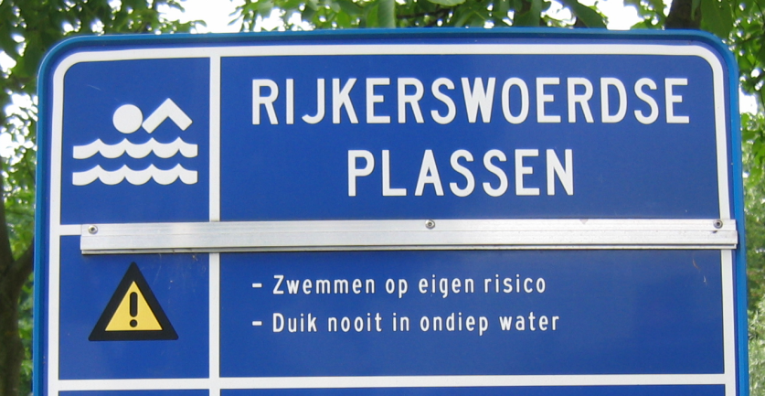
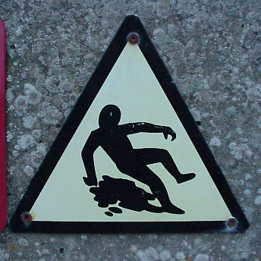
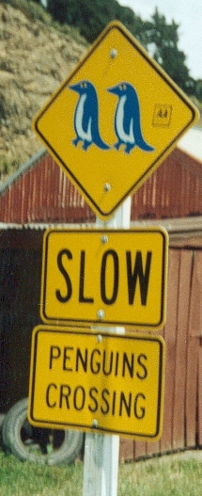
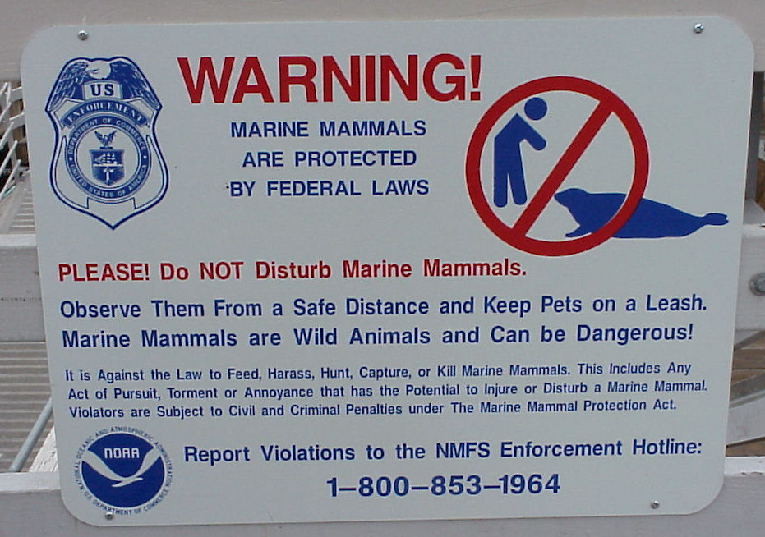
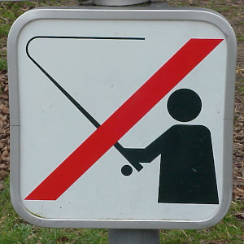

Wat doe jij om ons duikmilieu heel te houden?
Notes:
Milieu vriendelijk duiken. Wat voor associaties roept dit op? Hier een aantal beelden om een discussie mee te voeren. De cursisten kunnen het zelf wel invullen. Even ter verduidelijking:
Gebiedsbescherming: uit natura 2000, het grote nationale (en Europese) natuurbeschermingsproject.
Wereld Natuurfonds
Bord Rijkerswoerd: Duik nooit in ondiep water is een waarschuwing voor zwemmers. Of ook voor ons?
De pinguins: waterdieren op land zijn extra kwetsbaar (het omgekeerde geldt ook)
Een Amerikaans waarschuwingsbord: hebben we echt borden nodig?
You turn the earth: Greenpeace gelooft meer in actie dan borden
Het glijdende figuur is uit Engeland: Pas op uitglijden over wieren! Maar ook : stamp de getijdenzone niet kapot.
Niet vissen? Ook niet jagen?

Slide 27
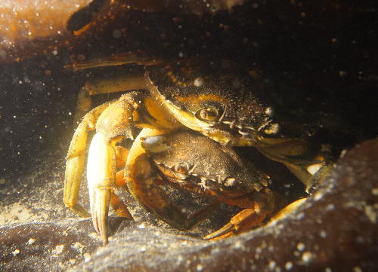
6. Verwijzing naar boeken & websites
Stichting Anemoon
Duik de noordzee schoon
Stichting De Noordzee
NOB en natuur
Duiken in Beeld
KoolTiel
Strandkrabben
169-171

Slide 28
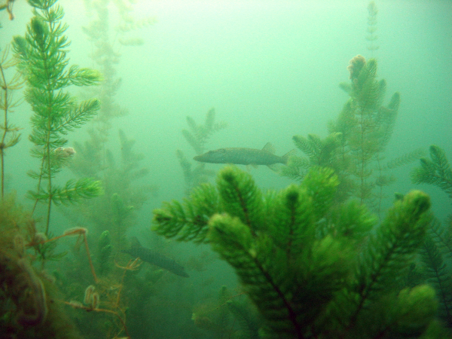
Blok 6: Zoet waterduik
Zoet waterduik:
  Ten minste 10 soorten
  Ten minste 3 stammen
  Onderscheid hard substraat, zacht substraat
Noteer resultaat op verzamelstaat.
Als je aanvullingen hebt op “soorten in onze plas” meldt dat dan.
Vederkruid
Notes:
Blok 5 & 6 zijn volkomen uitwisselbaar. Indeling hier wordt bepaald door lokale situatie

Slide 29
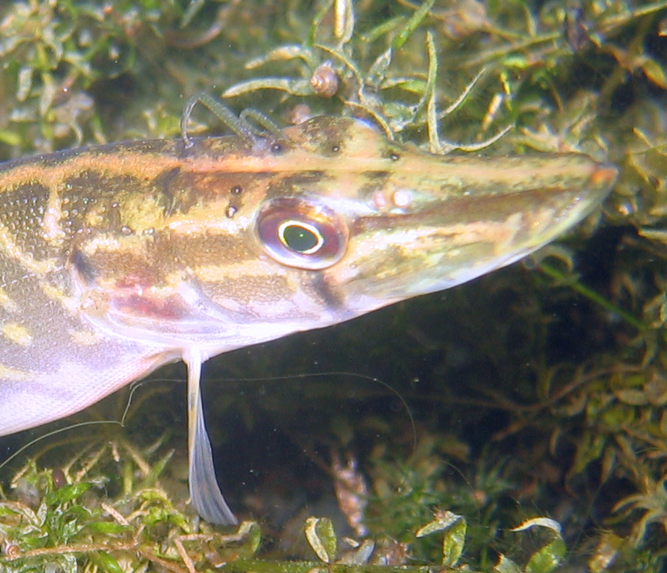
De Ecologie Quiz
10 vragen over hoofdstuk 4
Zes foto’s/vraag.
20 seconde per vraag
Meerdere antwoorden mogelijk
Welk team heeft de meeste antwoorden goed?
Vul in √ of X
Snoek, Waterpest, Bloedzuiger

Slide 30
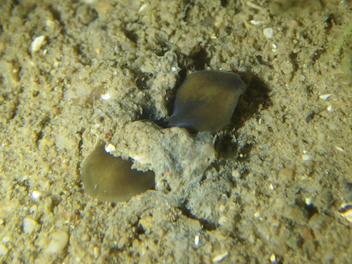
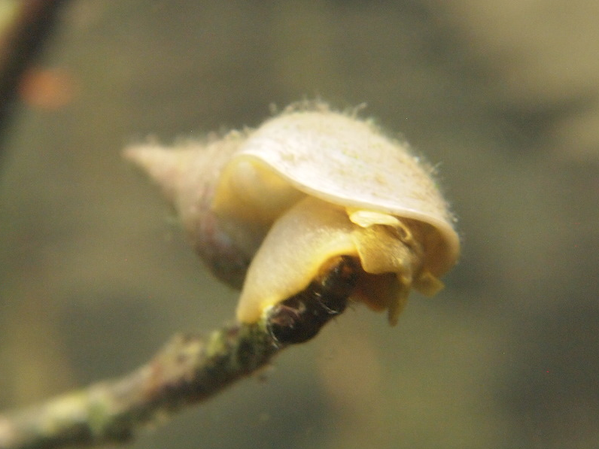
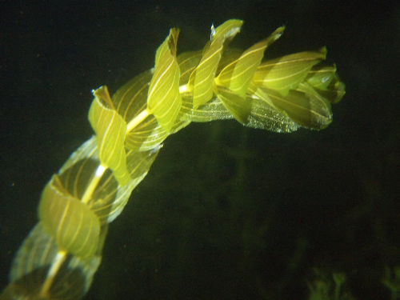
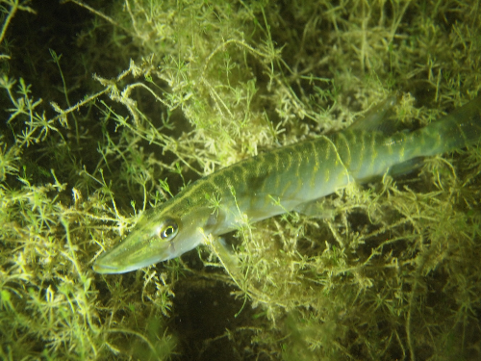
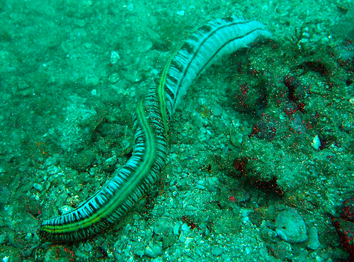
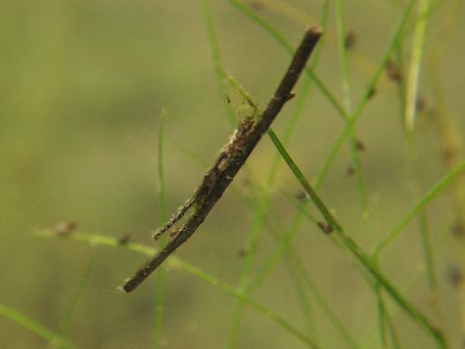
Voorbeeld vraag: Niet tropisch zijn…
A: B: C:
D: E: F:

Slide 31
Voorbeeld vraag: Niet tropisch zijn…
A: Platworm B: Poelslak C: Doorgroeid Fontijnkruid
D: Snoek E: Platworm (Oman) F: Kokerjuffer

Slide 32
De quiz… Er kunnen meerdere antwoorden goed zijn!!!!
 | A | B | C | D | E | F | Punten
Vraag 1
Vraag 2
Vraag 3
Vraag 4
Vraag 5
Vraag 6
Vraag 7
Vraag 8
Vraag 9
Vraag 10

Slide 33
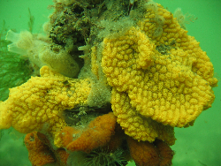
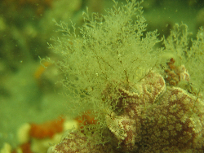




1. Producenten zijn:
A: B: C:
D: E: F:

Slide 34
1. Producenten zijn:
A: Zakpijpen B: Mosdier & Zakpijp C: Bruinwier
D: Zeesla E: Japans beswier F: Anemoon
Notes:
Planten zijn producenten

Slide 35






2. Sterk verschillende zoutconcentratie ? Geen probleem voor:
A: B: C:
D: E: F:

Slide 36
2. Sterk verschillende zoutconcentratie ? Geen probleem voor:
A: Bot B: Spinkrab C: Chinese Wolhandkrab
D: Paling E: Stekelbaars F: Mosdiertje
Notes:
Spinkrab en dit mosdiertje kunnen niet tegen lage zoutconcentraties

Slide 37






3. Globalisatie: Niet Nederlands zijn:
A: B: C:
D: E: F:

Slide 38
3. Globalisatie: Niet Nederlands zijn:
A: Amerikaanse Ribkwal B: Chinese Wolhandkrab C: Waterpest
D: Druipende Zakpijp E: Japanse Oester F: Zwartvlek lipvis
Notes:
F: kan hier ook op eigen kracht gekomen zijn, hoeft niet perse globalisatie te zijn. Een zeer geringe opwarming van de zee kan ook al net voldoende zijn geweest om het areaal (leefgebied) uit te breiden.

Slide 39






4. Een temperatuur gevoelig neteldier is:
A: B: C:
D: E: F:

Slide 40
4. Een temperatuur gevoelig neteldier is:
A: Dodemansduim B: Gorgoon C: Anemoon
D: Zeeanjelier E: Koraal F: Kompaskwal
Notes:
Dodemansduim en Gorgoon komen ook in kouder water voor.

Slide 41






5: Van mutualisme is sprake bij:
A: B: C:
D: E: F:
Notes:
Foto’s E/F: John Kortland

Slide 42
5: Van mutualisme is sprake bij:
A: Slijmvis en Zee-egel B: Heremietkreeft & Zeerasp C: Broodspons & spookgarnaal
D: Zee-egel & schelp E: Frogfish F: Anemoon & Anemoonvis
Notes:
A = Toeval
C = Camouflage kleur
D = Camouflage? Afschrikking?Dood materiaal
E = Camouflage
Foto’s E/F: John Kortland
http://www.nbat.nl/aquarium6/anemoonvissen.html
Anemonen met anemoonvissen hebben drie duidelijke voordelen in vergelijking met anemonen zonder anemoonvissen. Anemonen met vissen groeien driemaal sneller dan die zonder vissen en ze vermeerderen zich ook vaker dan anemonen zonder vissen.
Anemonen met vissen stierven gedurende de driejarige onderzoeksperiode minder vaak dan anemonen zonder vissen. De hogere groei- en delingstermijn van anemonen met vispartners ligt waarschijnlijk daaraan, dat anemonen met vissen beter worden gevoed. Hier liggen vermoedelijk ook eerdere onderzoekingen aan ten grondslag, zoals bij anemonen, waarin garnalen als partner leven.
Amphiprion clarki (zwart met witte banden); tussen de tentakels van de zeeanemoon is de anemoonvis tegen rovers beschermd Ook in de Middellandse zee is er een vis, die tussen de tentakels van een anemoon leeft, de grondel Gobius bucchichii
Als er garnalen met zeeanemonen samen leven, worden tussen de tentakels van de anemonen verhoogde ammoniakwaarden gemeten. Garnalen scheiden bij hun stofwisseling ammoniak uit. Daarmee leveren ze stikstof als mest voor hun anemonen. De meeste zeeanemonen (alle zeeanemoonsoorten met anemoonvissen) bevatten zoöxanthellen. Dat zijn nietige eencellige planten, die aminozuren door middel van fotosynthese bouwen. Deze aminozuren en die van de door zoöxanthellen geproduceerde zuurstof benutten de zeeanemonen. Symbiosegarnaal (Pyucat); deze garnaal levert stikstof als mest voor de symbiotische plantencellen in hun partneranemoon Zeeanemonen met zoöxanthellen ontvangen meer dan de helft van hun energiebehoefte van de nietige plantencellen in hun weefsel. De fotosynthese van de zoöxanthellen is echter stikstof gelimiteerd. Het stikstofgehalte van zeewater is normaliter zeer laag en een toegift van stikstof in de vorm van ammoniak levert tot een verhoogde productie op van aminozuren door de zoöxanthellen. Niet alleen garnalen, maar ook vissen scheiden ammoniak als stofwisselingsproduct uit. Ook de anemoonvissen leveren zodoende mest voor de zoöxanthellen van hun partneranemonen en voeden hun anemonen daarmee indirect. Dat anemonen met anemoonvissen minder snel sterven dan die zonder vispartners, ligt simpelweg daaraan, dat anemoonvissen hun anemoon verdedigen. Er zijn in tropische zeeën enige vissoorten, die de tentakels van zeeanemonen vreten. Anemoonvissen kennen deze voor hun partner gevaarlijke soorten en vallen ze heftig aan.

Slide 43





6: Van exploitatie is sprake bij:
A: B: C:
D: E: F:

Slide 44
6: Van exploitatie is sprake bij:
A: Blue tang met karperluis B: Boorspons C: Hooiwagenkrab
D: Krab en oorkwal E: Japanse Oester & F: Gewone Zeester
Hydoidpoliep
Notes:
D = Camouflage
E = Commensalisme
F = Regeneratie

Slide 45






7: Van commensalisme is sprake bij:
A: B: C:
D: E: F:

Slide 46
7: Van commensalisme is sprake bij:
A: Zakpijpen B: Boorspons C: Kranswier & poliep
D: Mosselen en Zeepok E: Kokerjuffer F: Black Sea Bass
Notes:
Sea Bass (Stereolepis gigas). Dit enorme exemplaar is gefotografeerd voor de kust van Los Angeles. (http://home.earthlink.net/~kdocean/photographs.html) omdat het een andere soort is dan de Nederlandse zeebaarzen is hier gekozen voor de Engelse benaming.

Slide 47





8: Herbivoor zijn:
A: B: C:
D: E: F:

Slide 48
8: Herbivoor zijn:
A: Tolhoorn B: Meerval C: Harder
D: Kelpcrab E: Heremietkreeft F: Lipvis

Slide 49






9: Kannibalisme zien we veel bij:
A: B: C:
D: E: F:

Slide 50
9: Kannibalisme zien we veel bij:
A: Strandkrab B: Zeedonderpad C: Baars
D: Snotolf E: Inktvis F: Geep

Slide 51





10: Welk wier heeft het meeste licht nodig?
A: B: C:
D: E: F:

Slide 52
10: Welk wier heeft het meeste licht nodig?
A: Zeesla B: Roodwier C: waterpest
D: Vingerwier (Bruinwier) E: Iers mos F: Bruinwier
Notes:
Groenwier heeft geen hulppigment itt bruin en rood wier. Waterpest is geen wier maar een zaadplant.

Slide 53
De quiz… en de uitslag:
Maximaal zes punten per vraag, alles wat afwijkt lijdt tot minder punten
 | A | B | C | D | E | F | Punten
Vraag 1 | X | X | √ | √ | √ | X
Vraag 2 | √ | X | √ | √ | √ | X
Vraag 3 | √ | √ | √ | √ | √ | √
Vraag 4 | X | X | √ | X | X | X
Vraag 5 | X | √ | X | X | X | √
Vraag 6 | √ | √ | √ | X | X | X
Vraag 7 | √ | X | √ | √ | X | √
Vraag 8 | √ | X | √ | √ | X | X
Vraag 9 | X | X | √ | X | X | X
Vraag 10 | √ | X | X | X | X | X

Slide 54

Bedankt!
En door naar Wereldwijd…..
En tot ziens bij de gevorderden???
“Rode Zee” ©E.N.& R.P.Kool

